Slide 1
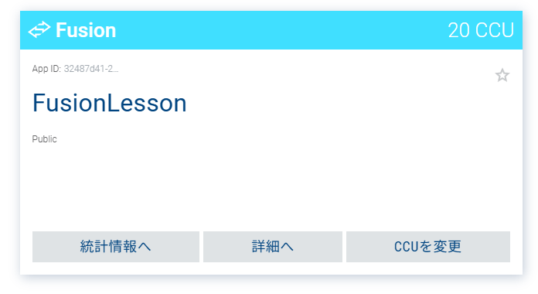
Fusionの仕組み
Photon Fusion を使うには、ある程度のルールに則る必要があります。
まずは仕組みを簡単に知っておきましょう。

Slide 2
Fusionの仕組み 通信系クラス
よく使うクラスたちです
・NetworkRunner
ネットワークシステムの根幹となるクラス
・Authority
クライアントもしくはサーバーが管理するクラス
サーバー側は状態を管理するStateAuthority、
クライアント側は入力を管理するInputAuthorityがある。

Slide 3
Fusionの仕組み 通信手法
Fusionによるキャラクターの位置同期は、
１．クライアントが入力をサーバーに送信
２．サーバーが受信した入力で移動、座標更新
によって行われます。
それを前提にプログラムを組む必要があります。
ジャンプ
クライアント
ジャンプ押した
サーバー
位置だけ教える
DxLib同様に、サーバーが管理する情報が絶対となります。

Slide 4
Fusionの仕組み デバッグ方法
サーバー/クライアントの使い分けは、ゲーム起動時に決定します。
つまり、プロジェクトもExeも１つだけです。
クライアント
サーバー
同じExe
※大規模なプロジェクトだと別々にプロジェクトを作ることがあります。

Slide 5
Fusionの仕組み まとめ
これらのことから、最低限以下のオブジェクトを作る必要があります。
・NetworkManager
Fusionの初期設定をしたり、NetworkRunnerを使ってデータを管理したりする
・Player
サーバーが受信した入力に合わせて移動させる
実際に操作するプレイヤー
次回から、実際に作っていきましょう。

